Slide 1
Classes class inheritance super static getters & setters
by Rostyslav Synenko
Notes:
Класи JavaScript, запроваджені в ECMAScript 2015, - це головним чином синтаксичний цукор над існуючим JavaScript прототипним наслідуванням. Синтаксис class не вводить нову об'єктно-орієнтовану модель успадкування в JavaScript.

Slide 2
Defining classes Classes are in fact "special functions", and just as you can define function expressions and function declarations, the class syntax has two components: class expressions and class declarations.

Slide 3
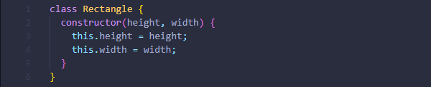
Class declarations
Notes:
Одним зі способів визначення класу є class declaration. Для оголошення класу використовується ключове слово class з назвою класу (у прикладі нижче "Rectangle").

Slide 4

Hoisting An important difference between function declarations and class declarations is that function declarations are hoisted and class declarations are not. You first need to declare your class and then access it, otherwise code like the following will throw a ReferenceError:
Notes:
Важлива відмінність між function declarationsта class declarations полягає в тому, що оголошення функції піднімається (хойститься), а оголошення класу ні. Спочатку необхідно оголосити клас, і тільки потім звертатись до нього, інакше подібний код викине помилку ReferenceError

Slide 5
Class expressions Class expressions can be named or unnamed. The name given to a named class expression is local to the class's body. (it can be retrieved through the class’s name property, though).
Notes:
Class expressions - це інший спосіб визначення класу. Class expressions може бути іменованим або неіменованим. Ім'я, надане іменованому виразу класу, є локальним для тіла класу. (Хоча його можна отримати через властивість класу name).

Slide 6
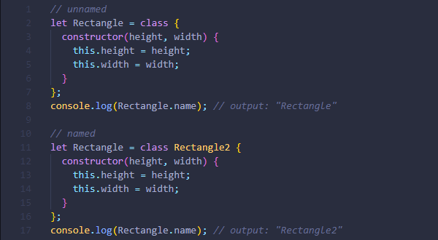
Example

Slide 7
Class body and method definitions The body of a class is the part that is in curly brackets {}. This is where you define class members, such as methods or constructor.
Notes:
Тіло класу - це та частина, що знаходиться у фігурних дужках {}. Тут ви визначаєте складові класу, такі як методи або конструктор.

Slide 8
Strict mode The body of a class is executed in strict mode, i.e., code written here is subject to stricter syntax for increased performance.
Notes:
Код у тілі класу виконується у строгому режимі, тобто, код, записаний тут, є предметом більш строгого синтаксису заради підвищення продуктивності.

Slide 9
Constructor The constructor method is a special method for creating and initializing an object created with a class. There can only be one special method with the name "constructor" in a class. A SyntaxError will be thrown if the class contains more than one occurrence of a constructor method. A constructor can use the super keyword to call the constructor of the super class.
Notes:
Метод constructor - це спеціальний метод для створення та ініціалізації об'єктів, створених ключовим словом class. У класі може бути лише один спеціальний метод з ім'ям "constructor". Якщо клас містить більше одного метода constructor, виникне помилка SyntaxError.
Конструктор може звертатися до конструктора батьківського класу за допомогою ключового слова super.

Slide 10
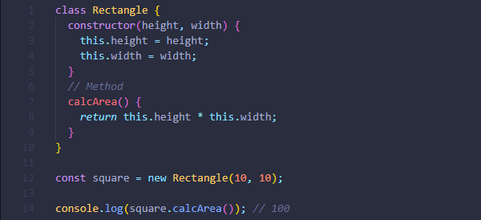
Prototype methods

Slide 11
Static methods The static keyword defines a static method for a class. Static methods are called without instantiating their class and cannot be called through a class instance.
Notes:
Ключове слово static визначає статичний метод класу. Статичні методи класу викликаються без створення екземпляра свого класу і не можуть бути викликані через екземпляр класу.

Slide 12
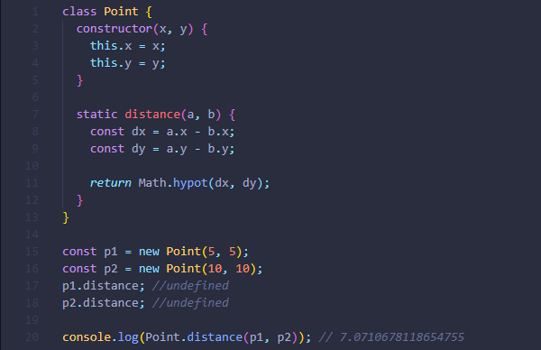
Example

Slide 13
Boxing with prototype and static methods When a static or prototype method is called without a value for this, the this value will be undefined inside the method.

Slide 14
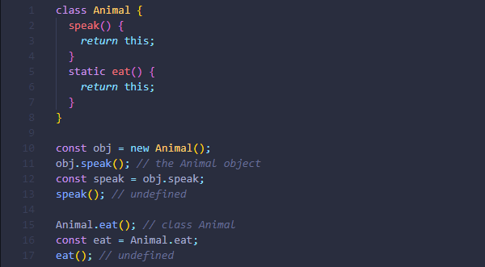
Example

Slide 15

Instance properties Instance properties must be defined inside of class methods: Static (class-side) data properties and prototype data properties must be defined outside of the ClassBody declaration:
Notes:
Властивості екземпляра повинні визначатися всередині методів класу
Статичні (на боці класу) властивості-значення та прототипні властивості-значення повинні визначатися за межами оголошення класу

Slide 16
Links 1. https://developer.mozilla.org/en-US/docs/Web/JavaScript/Reference/Classes 2. https://javascript.info/class

